Slide 1
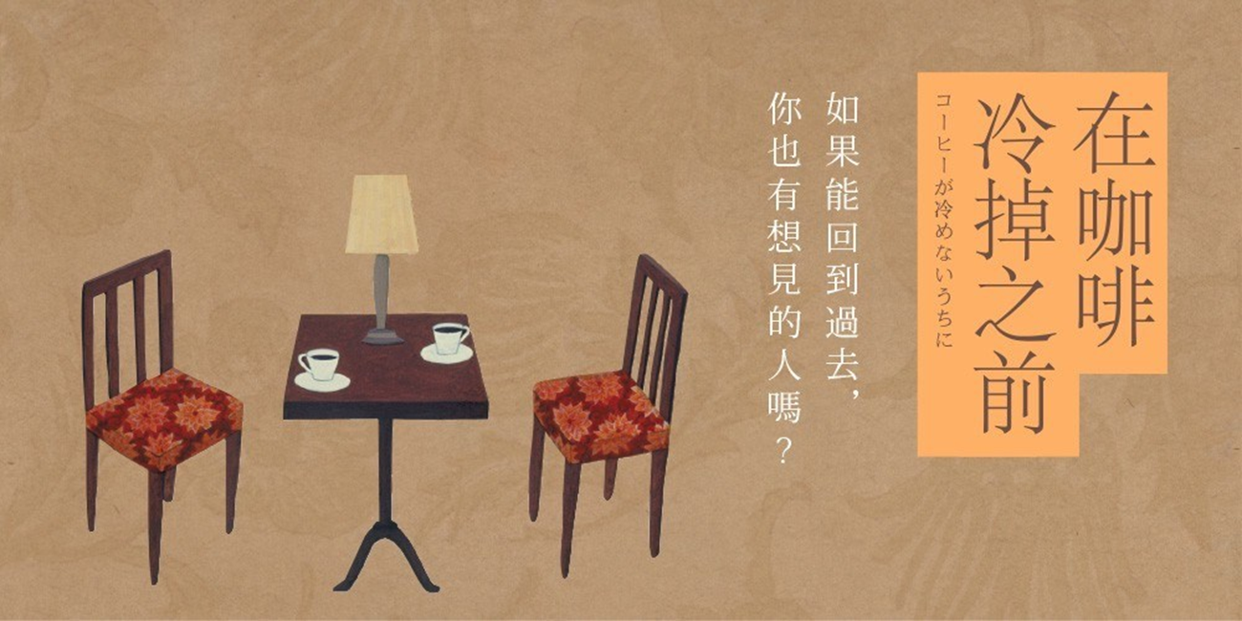
川口俊和

Slide 2


Slide 3
從一個都市傳說說起!!
在某個城市裡，某家咖啡店的某個座位上，有著不可思議的傳說。
據說，只要坐上那個座位，就能回到任何你想回去的那個時間點。

Slide 4
只不過，有著非常麻煩的規則….
就算回到過去，也無法見到不曾來過這家咖啡店的人。
回到過去之後無論如何努力，也不可能改變已經發生的事。
神秘的座位上有人，必須等到那個人離席時才能去坐。
即使回到過去，也不能離開咖啡店。
回到過去的時間，只從咖啡倒進杯子開始，直到咖啡冷卻為止。

Slide 5
即使是這樣， 還是想回到那一天! 編織出四段 關於愛與懊悔的故事

Slide 6
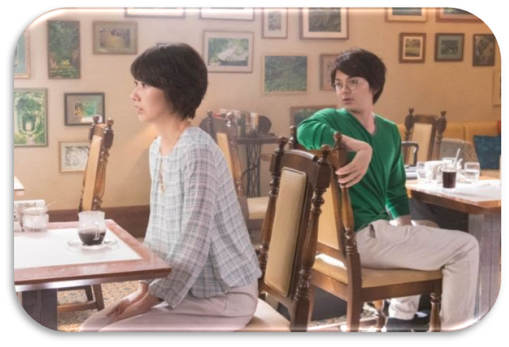
第一話:【戀人】 跟論及婚嫁的男友分手的女人的故事

Slide 7
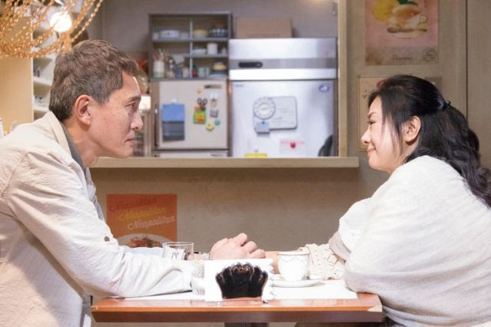
第二話:【夫婦】 慢慢喪失記憶的男人跟看護的故事

Slide 8
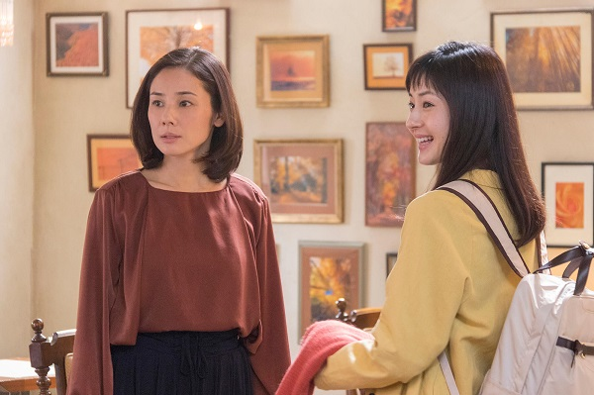
第三話:【姊妹】 離家的姊姊跟食欲旺盛的妹妹的故事

Slide 9
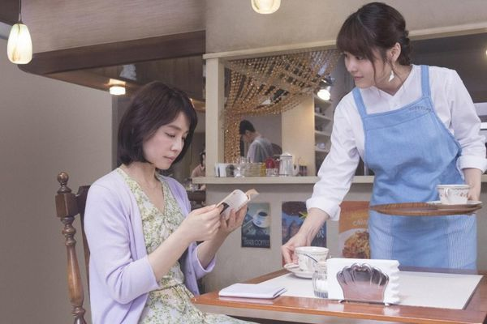
第四話:【母女 】 在這家咖啡店工作的孕婦的故事

Slide 10
人們願意冒著成為幽靈的風險回到過去是為了什麼呢?
雖然無法改變已經發生的事，但人的心是可以改變的。
過去不能改變，最重要的是現在。
如果能了解真相，理解過去，接受現況，或許就能坦率地面對未來。

Slide 11
如果真的能有一杯咖啡的時間回到過去， 你最想見到誰? 對他說些什麼呢?

